Slide 1
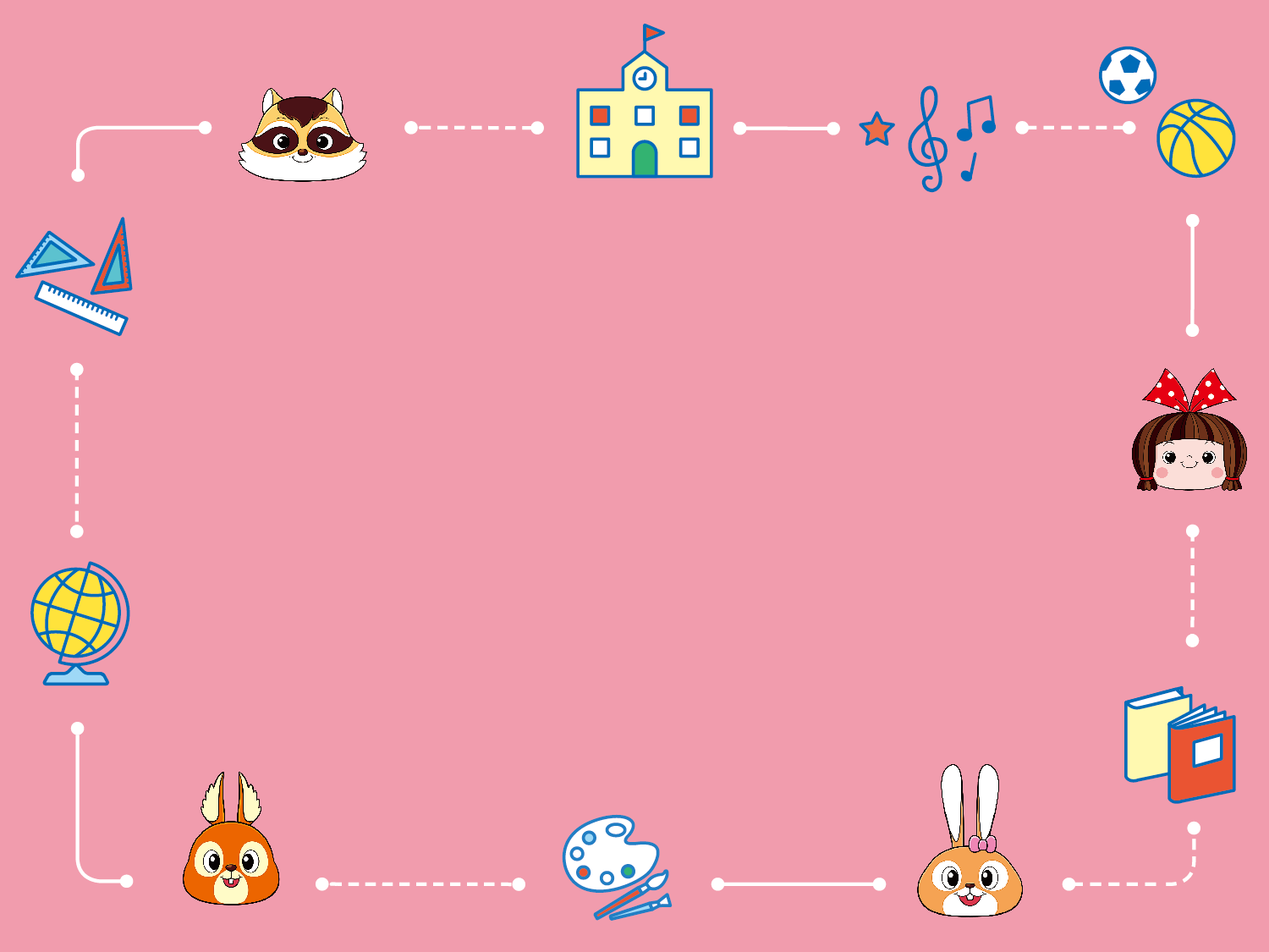
國語118頁
拆解語詞，來推測詞義。

Slide 2
一、閱讀文章或故事時，
可能會看不懂語詞，
看不懂得語詞怎麼辦?

Slide 3
一、看不懂得語詞意思時，可
用以下方式來找答案:
1、可以從插圖去了解。
2、從文中猜一猜。
3、查字典。
4、請教同學及師長。
5、請教家人。
6、把語詞的字拆開找
答案。

Slide 4
二、今天要來學學怎麼把
語詞的字拆開找答
案。

Slide 5
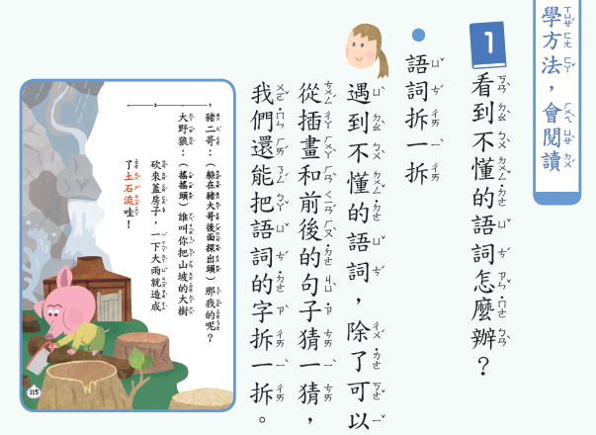
1、請觀察圖插圖，說說看
發生什麼事情。

Slide 6
說對了，發生了土石流。

Slide 7
2、請觀看土石流影片，再
回答問題:。
https://youtu.be/pEOuyuUly-E

Slide 8
3、想一想豬二哥的房子是怎麼倒的?
圖片中，豬二哥的房子是被土石流弄倒的，因為他在山坡上面砍樹來蓋房子。

Slide 9
4、請說看看，將土石流拆解成「土」、「石」、「流」，說說看，每一個字是什麼意思呢?

Slide 10
說對了喔!拆解開的字:
「土」是泥土，
「石」土是石頭，
「流」流是流下來。

Slide 11
5、
請你將每一個字的意思串連起來，說一說，你想的「土石流」的意思。
想好說完後，請拿字典找出意思來對照。

Slide 12
5、「土、石、流」意思串聯起來是泥土和石頭像水一樣從山上流下來。
國語辭典參考辭義:
指堆積在溪谷裡的活動土石，當底部土石飽含水分時，便會形成黏稠液體而帶動上層的土石一起流動，而形成土石流。因為衝力大，破壞性很強。

Slide 13
今天重點就是:
看到不懂的語詞，可以像剛剛將「土石流」語詞拆解開來，把每一個字的意思唸出來，再每一個字意思串聯，或許可能可以找到答案。

Slide 14
(二)、請觀察「水土保持，森森不息」影片https://www.youtube.com/watch?v=Obh2aLOY1w4

Slide 15
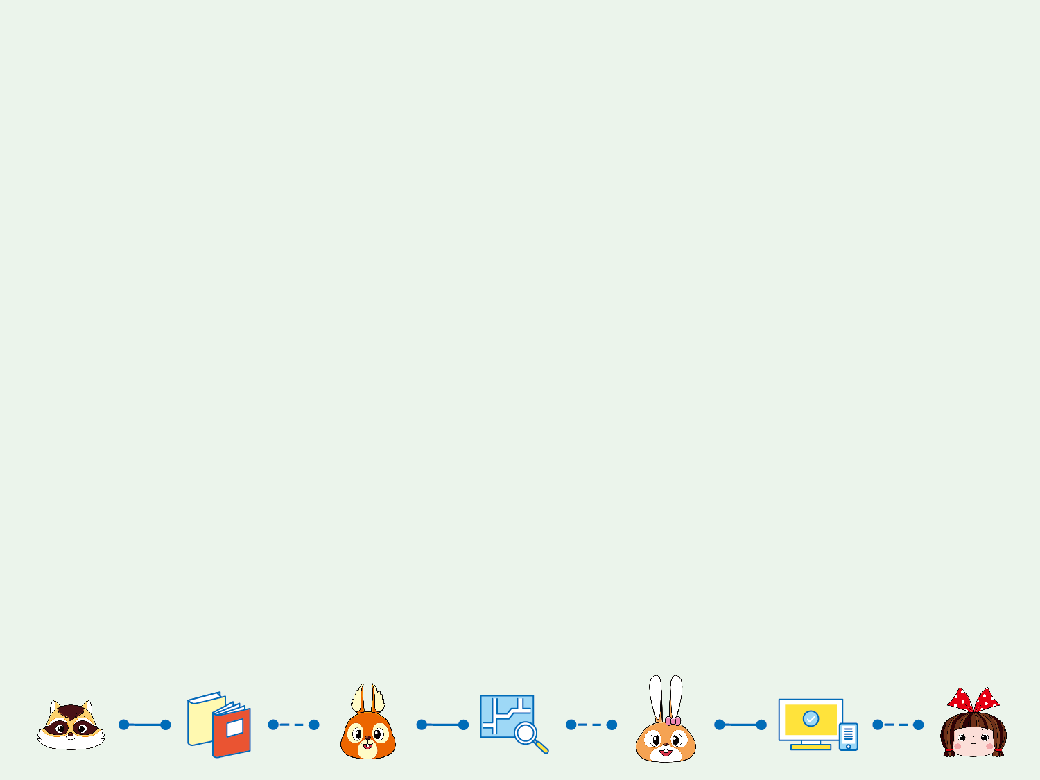
下課了！

